Slide 1

TRƯỜNG TIỂU HỌC CẨM ĐIỀN
LỚP 5B
GV LÊ THỊ THANH THỦY

Slide 2






Slide 3
Nêu cách tính
vận tốc ?

Slide 4
Vận tốc là gì?

Slide 5
Nêu công thức tính vận tốc ?
v = s : t

Slide 6
Nêu đơn vị vận tốc?
km/giờ, m/giây
km/phút; cm/giây

Slide 7

Bài mới

Slide 8

Bài 1 / Một con đà điểu khi cần có thể chạy được 5250 m trong 5 phút. Tính vận tốc chạy của đà điểu.
Tóm tắt:
S= 5250 m
t= 5 phút
V= ......m/ phút ?
Giải
Vận tốc chạy của đà điểu là:
5250 : 5 = 1050 ( m/phút)
Đáp số : 1050 m/phút

Slide 9
Bài 2 / Viết vào ô trống (theo mẫu)
s | 130 km | 147 km | 210m | 1014m
t | 4 giờ | 3 giờ | 6 giây | 13 phút
v | 32,5 km/giờ
s | 130 km | 147 km | 210m | 1014m
t | 4 giờ | 3 giờ | 6 giây | 13 phút
v | 32,5 km/giờ | 49 km/giờ | 35m/giây | 78m/phút

Slide 10

Bài 3/ Quãng đường AB dài 25 km. Trên đường đi từ A đến B , một người đi bộ 5km rồi tiếp tục đi ô tô trong nửa giờ thì đến B. Tính vận tốc ô tô.
5km
A
C
B
giải
Quãng đường đi bằng ô tô là:
25 – 5 = 20 ( km)
Thời gian ô tô đi là:
Nửa giờ hay 0,5 giờ
Vận tốc của ô tô là:
20 : 0,5 = 40 ( km/giờ)
Đáp số : 40 km/giờ
25km

Slide 11
Bài 4/ Một ca nô đi từ 6 giờ 30 phút đến 7 giờ 45 phút được quãng đường 30 km. Tính vận tốc ca nô.
Tóm tắt:
S= 30 km
t= 6 giờ 30 phút đến 7 giờ 45 phút
V= ........km/giờ?
Giải
Thời gian ca nô đi được 30 km là:
7 giờ 45 phút – 6 giờ 30 phút = 1 giờ 15 phút
1 giờ 15 phút = 1,25 giờ
Vận tốc của ca nô là:
30 : 1,25 = 24 ( km/giờ)
Đáp số : 24 km/giờ

Slide 12
TRÒ CHƠI CỦNG CỐ

Slide 13

Cuộc đua kỳ thú

Slide 14

Cuộc đua kỳ thú
Trong rừng tổ chức cuộc thi “Ai nhanh nhất” với quãng đường chạy chạy 336km Các thí sinh đều muốn danh hiệu “Đệ nhất muôn loài”. Linh dương chạy hết 4 giờ. Ngựa vằn chạy mất 5 giờ mới đến còn Báo chạy đến đích hết 3 giờ. Hỏi con vật nào chạy nhanh nhất và vận tốc là bao nhiêu?

Slide 15
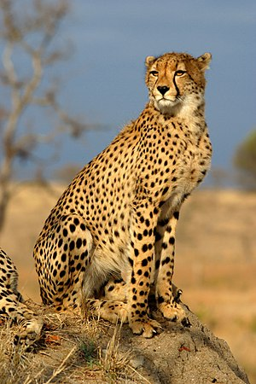
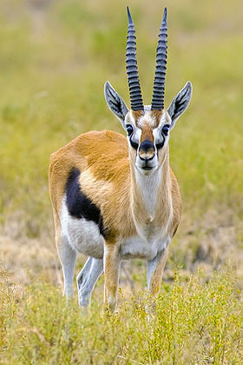
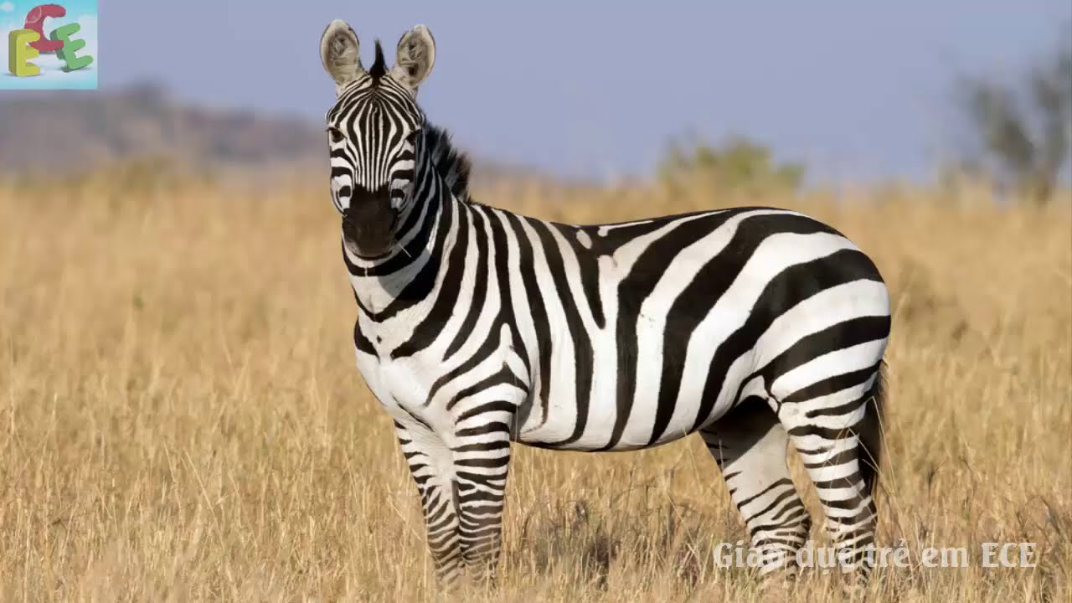
Vận tốc con Báo chạy là :
336 : 3 = 112 (km/h)
Vận tốc con Linh Dương chạy là
336 : 4 = 84 (km/h)
Vận tốc con Ngựa vằn chạy là
336 : 5 = 67,2 (km/h)

Slide 16

CHÚC CÁC CON CHĂM NGOAN – HỌC GIỎI

